Slide 1


12/10/2026
Análisis y Diseño de Sistemas 1
Escuela de Ingeniería de Ciencias Y Sistemas
Tutor: Byron Estuardo Solís González

Slide 2

UNIDAD 4:
DevOps, Integración y Despliegue Continuo con GitHub Actions

Slide 3



Foro Semanal
Hoy se entrega la Tarea 5 ( La última) y se realiza el Corto 6 (El útlimo)
¡Hay Prorroga!
Nuevas fechas para el Proyecto Fase 2:
Entrega: Lunes 19/10
Calificación: Viernes 23/10 y Sábado 24/10
Su Tercer Examen parcial es el día jueves 22 de octubre
La próxima semana es el examen final del laboratorio

Slide 4

1. Foro Semanal
5. Ejemplo Google Stitch
2. Dudas Proyecto Fase 2
6. Dudas
3. Clase 12 - DEVOPS y CI/CD
7. Fotografía de Clase
4. Ejemplo - despliegue en RUNNER GITHUB (Como lo tienen que hacer en el proyecto)
8. Corto 6

Slide 5

¿ Dudas del Proyecto ?

Slide 6
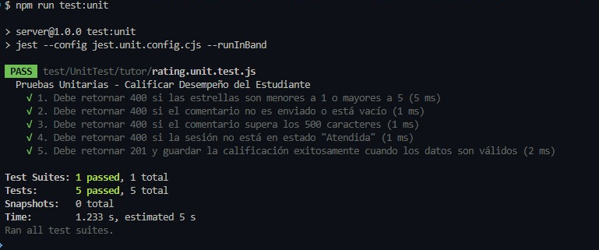
Aclaración Pruebas Unitarias

Slide 7


El estudiante Analiza principios fundamentales de DevOps
El estudiante Identifica componentes clave de pipelines CI/CD CI/CD
El estudiante Aplica principios de integración continua CI/CD en proyectos de software
El estudiante Evalúa beneficios de entrega continua CD para ciclo de vida del software
El estudiante Implementa ejecución de pruebas automatizadas CI/CD pipelines en pipelines de integración continua

Slide 8

PERSEVERANCIA
La perseverancia en DevOps, como en su camino académico, es la clave para cerrar ciclos con éxito: cada línea de código, cada fallo superado y cada despliegue completado los ha preparado para enfrentar cualquier reto con confianza y resiliencia.

Slide 9
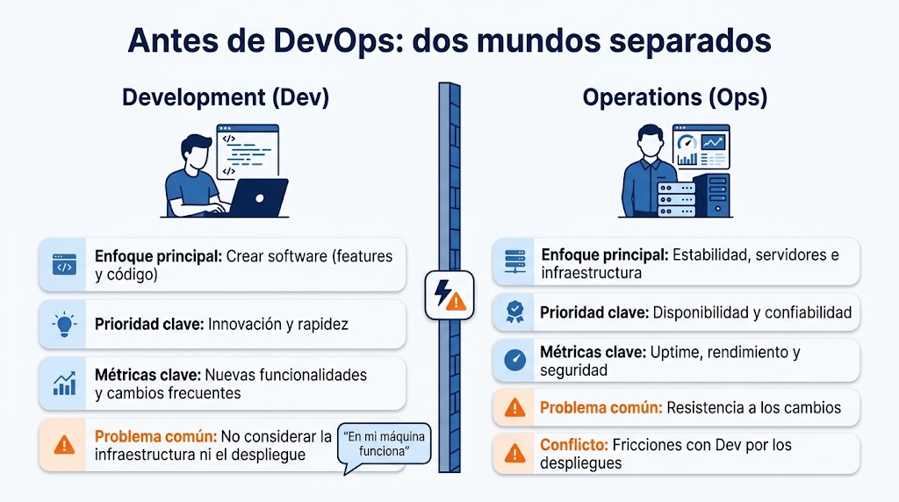

Slide 10
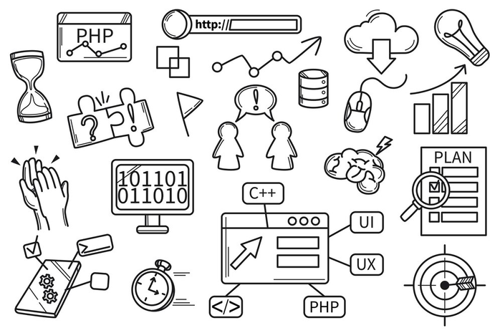
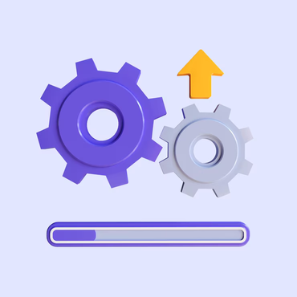
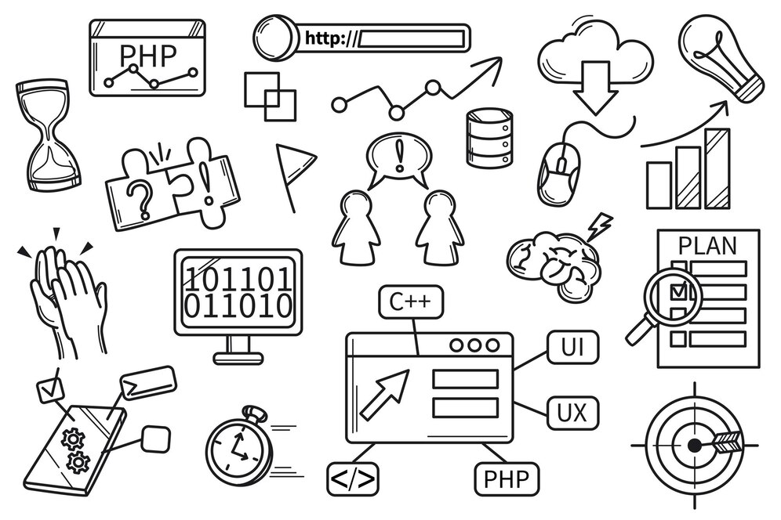
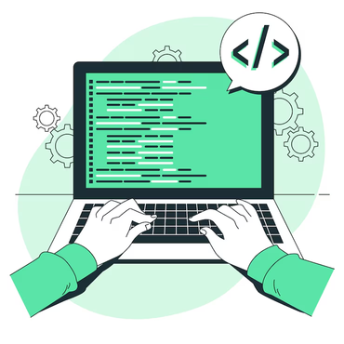
DEV
OPS
Los devs crean funcionalidades del proyecto
Operaciones se encarga de la estabilidad e infraestructura en la nube
El objetivo principal es mejorar la colaboración, acortar el ciclo de desarrollo, entregar software de forma más rápida y confiable, y garantizar una mayor calidad del producto.

Slide 11

¿QUÉ ES DEVOPS?
DevOps es una cultura de trabajo que une a los equipos de desarrollo (Dev) y operaciones (Ops) para entregar software más rápido y con menos errores.

Slide 12

¿Para qué sirve?
search
autorenew
rocket_launch
verified_user
Detectar errores temprano
Identifica fallos en fases iniciales antes del despliegue.
Eliminar deploys manuales
Automatiza pasos repetitivos y acelera las publicaciones.
Entregar valor al usuario más rápido
Lleva características y mejoras al usuario en menos tiempo.
Reducir errores humanos
Estandariza pruebas y verificaciones en cada cambio.
PRINCIPIO CLAVE DEL PIPELINE
Si falla algo → el pipeline se detiene.
El código malo nunca llega a producción.

Slide 13
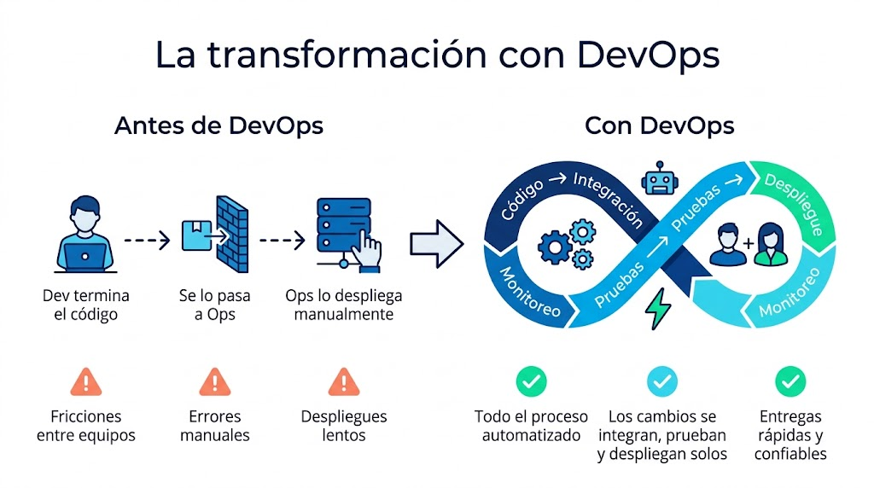

Slide 14
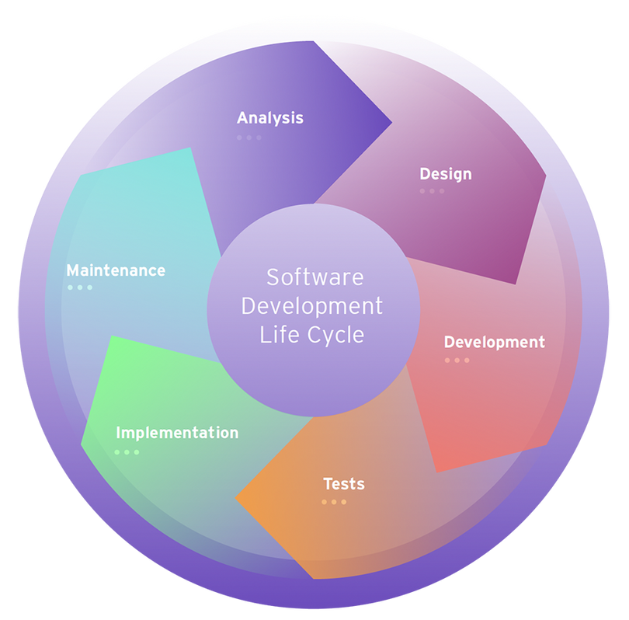
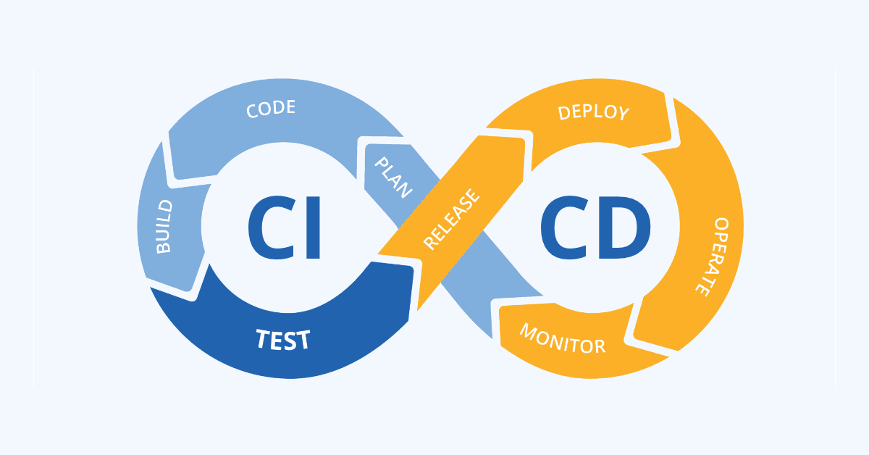
+
DEV
OPS
Se usa el ciclo de vida de software como marco de trabajo junto a devops y se obtiene un ciclo de vida ágil, automatizado y repetible.

Slide 15
CI (Continuous Integration)
CD (Continuous Delivery)
Se espera que el código en el repositorio principal sea compilado y que pasa pruebas
Se espera que el código llegue a producción automáticamente después de pasar todas las pruebas.
CI/CD es una parte de DevOps que automatiza el flujo de trabajo desde que se escribe código hasta que llega a producción.

Slide 16

Entorno integrado de desarrollo ágil
DevOps, Scrumban y GitLab/Github forman una combinación para mejorar la entrega de software. DevOps promueve la colaboración y automatización entre desarrollo y operaciones; Scrumban aporta flexibilidad y flujo continuo a la gestión de tareas; y Git centraliza todo el proceso en una sola plataforma.
DevOps une equipos para entregar valor continuo de forma automatizada

Slide 17
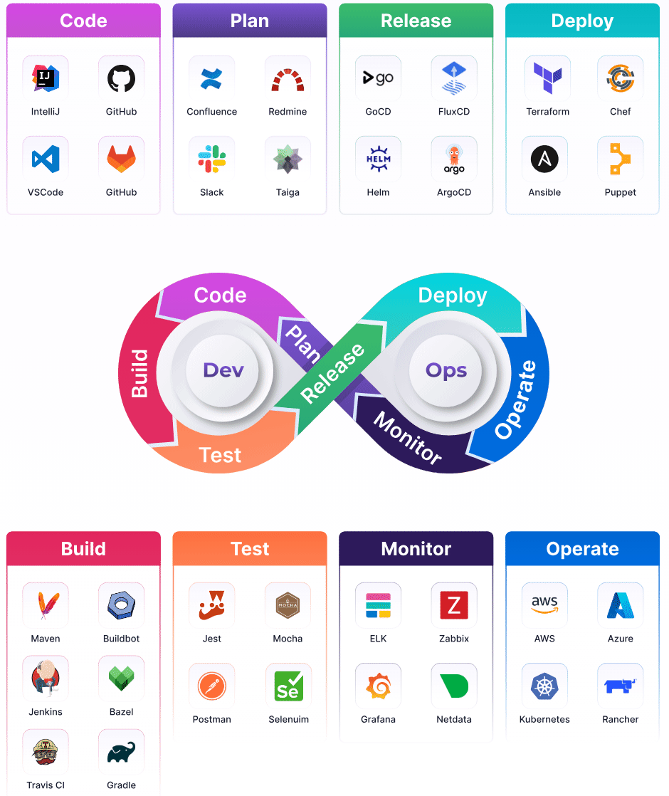
Ciclo de Vida DevOps
Etapas del flujo continuo, actividades principales y herramientas clave
Code
El dev escribe y sube código
GitHub, GitLab
BUCLE INFINITO DEVOPS
Build
Se compila/empaqueta la app
Docker, npm, Maven
Test
Se corren pruebas automáticas
Jest, Selenium, Cypress
Release
Se prepara la versión para deploy
GitHub, Releases, Tags
Deploy
Se sube al servidor/nube
Cloud Run, Firebase, EC2
Operate
El sistema corre en producción
Kubernetes, Cloud Run
Monitor
Se observa que todo funcione
Datadog, Cloud Logging

Slide 18
Herramientas más populares para Devops
Sprint Planning

Slide 19
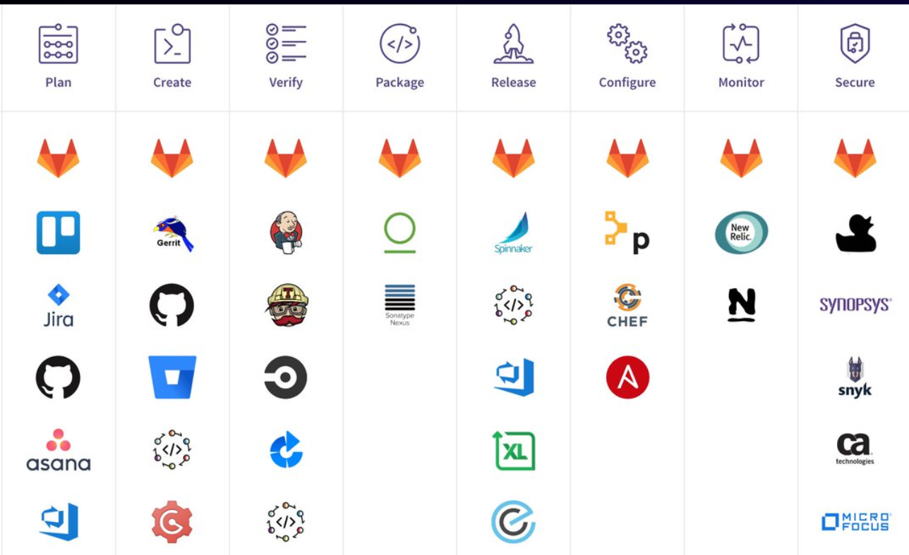

Slide 20
CI/CD AUTOMATION
¿POR QUÉ GITHUB ACTIONS?
hub
Nativo en GitHub
Donde ya viven sus repositorios, sin necesidad de herramientas o integraciones externas.
Potencia y automatiza tu flujo de trabajo directamente desde tu repositorio.
savings
Gratuito para proyectos públicos
Totalmente accesible sin costos para todos los proyectos de código abierto.
name: CI Workflow
on: [push, pull_request]
jobs:
build:
runs-on: ubuntu-latest
steps:
- uses: actions/checkout@v4
- name: Run tests
run: npm test
bolt
Sin instalar nada extra
Ejecución inmediata basada en la nube sin requerir configuración de infraestructura adicional.
description
Usa archivos YAML dentro del mismo repo
Mantenimiento y versionado de la configuración directamente junto al código fuente.
extension
Tiene miles de acciones ya hechas
Aprovecha la reutilización de workflows de la comunidad (como actions/checkout).

Slide 21

CONFIGURACIÓN & DEVOPS
¿QUÉ ES YAML?
Un formato de texto plano simple, legible y estructurado para escribir configuraciones de software.
description
Formato de Texto
Diseñado para redactar y almacenar archivos de configuración fácilmente.
format_indent_increase
Basado en Indentación
Estructurado de forma limpia y legible por humanos sin paréntesis ni caracteres complejos.
terminal
Estándar en DevOps
AMPLIAMENTE adoptado en herramientas modernas como GitHub Actions, Kubernetes y Docker.

Slide 22
CONFIGURACIÓN & DEVOPS
¿QUÉ ES YAML?
Casos de uso principales en la arquitectura DevOps y sus reglas fundamentales de sintaxis.
¿Para qué se usa YAML en DevOps?
Reglas clave de YAML:
terminal
GitHub Actions
→ definir pipelines
format_indent_increase
La indentación define la jerarquía (como Python)
space_bar
No usar tabs, solo espacios
cloud_queue
Kubernetes
→ definir pods y servicios
code
Los dos puntos : definen clave-valor
layers
Docker Compose
→ levantar múltiples contenedores
format_list_bulleted
Los guiones - definen listas

Slide 23

¿QUÉ ES UN PIPELINE?
Un pipeline es una serie de pasos automatizados que se ejecutan secuencialmente para llevar a cabo diferentes acciones en el ciclo de software.
Pueden ser altamente personalizables según nuestras necesidades.
01
02
03
Compilación
Transformación y empaquetado del código fuente en artefactos ejecutables.
Pruebas
Ejecución automatizada de pruebas unitarias y de integración para garantizar calidad.
Despliegue
Puesta en producción o entornos de staging de forma continua y segura.

Slide 24
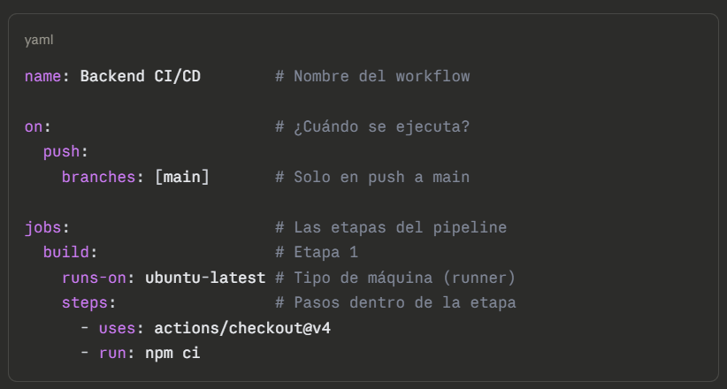
ANATOMÍA DEL WORKFLOW (YAML)

Slide 25
Término | Qué es
name | Nombre que aparece en GitHub Actions
on | Evento que dispara el workflow
push | Tipo de evento (hay más: PR, manual, etc.)
branches | En qué ramas aplica
jobs | Etapas del pipeline (build, test, deploy)
runs-on | La máquina virtual donde corre (el runner)
steps | Lista de comandos dentro de un job
uses | Usar una acción ya hecha (como un import)
run | Ejecutar un comando de terminal

Slide 26
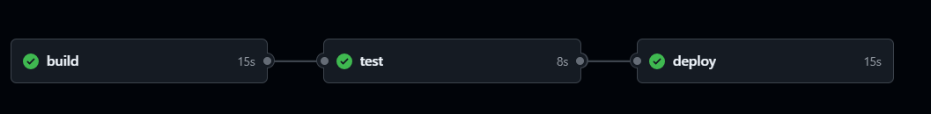
LOS 3 JOBS: BUILD, TEST, DEPLOY
Construcción
El código fuente se compila y se generan los artefactos necesarios para el despliegue. Asegura que el código sea válido y esté listo para ser probado.
En este proyecto: instala dependencias y construye la imagen Docker.
Pruebas
Se ejecutan pruebas automatizadas para validar que el código funciona correctamente antes de desplegarlo. Si alguna prueba falla, el pipeline se detiene y el deploy no ocurre.
En este proyecto: corre las pruebas unitarias con Jest.
Despliegue
El código que pasó las pruebas se distribuye al entorno de destino.
En el Nivel 1 del proyecto, el backend se ejecuta temporalmente en el runner de GitHub para demostrar que el flujo CI/CD funciona de punta a punta.

Slide 27
Ejemplo 1: DEPLOY SIMULADO (RUNNER GITHUB)
Construcción
Descarga el código (checkout)
Instala dependencias (npm ci)
Construye la imagen Docker
Pruebas
Instala dependencias
Corre pruebas con Jest (npm test)
Si falla → el pipeline se detiene
Despliegue
Instala solo dependencias de producción
Levanta el servidor (npm start &)
Verifica que responde (curl /health)
Al terminar el job → el servidor se apaga

Slide 28
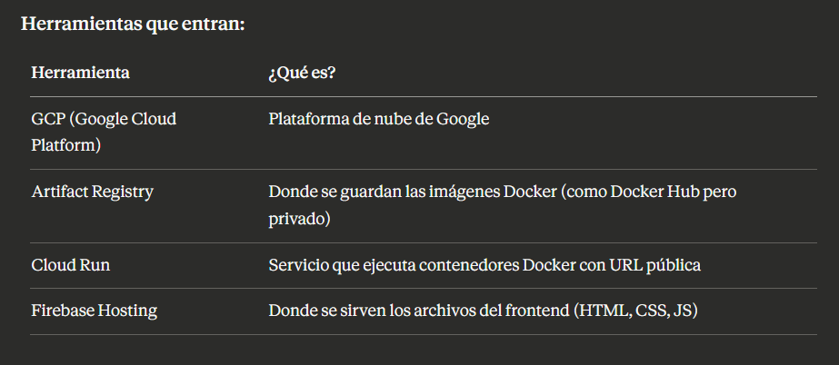
Ejemplo 2: DEPLOY REAL EN LA NUBE

Slide 29
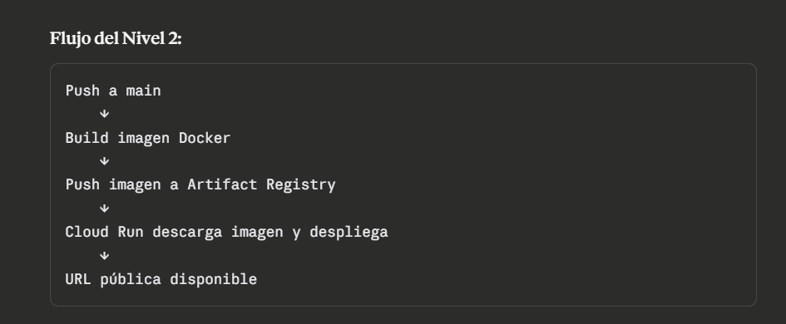
Ejemplo 2: DEPLOY REAL EN LA NUBE

Slide 30

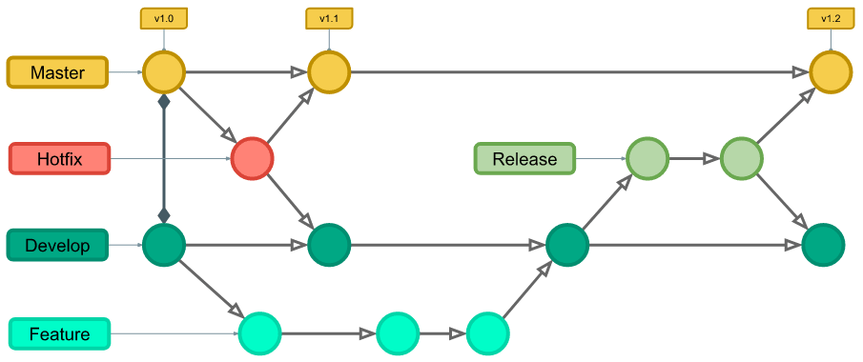
Gitflow con sus entornos
Production
Staging
Dev

Slide 31
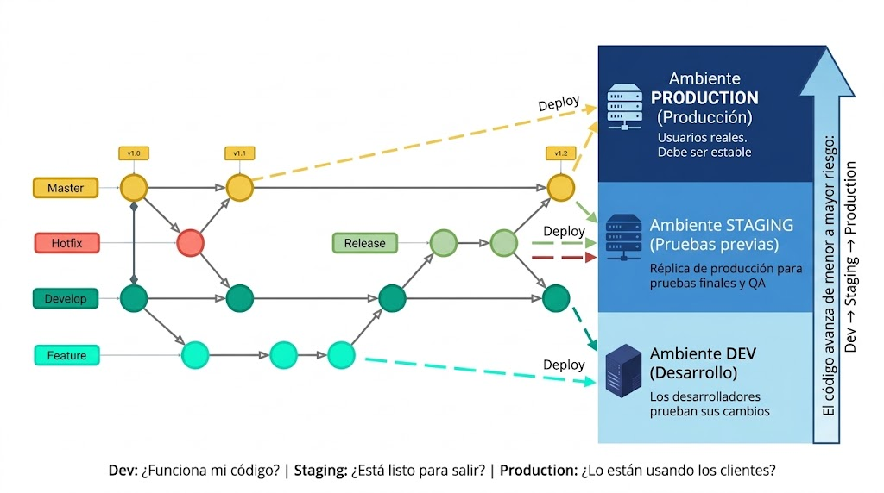
Gitflow con sus entornos

Slide 32

Los pipelines de CI/CD son flujos automatizados que orquestan tareas como compilación, pruebas y despliegue del software.
Un componente clave es la ejecución de pruebas automatizadas (unitarias, de integración, etc.), que garantizan que los cambios no introduzcan errores.
Para implementarlos, se usan herramientas como Jenkins, GitLab CI, GitHub Actions, CircleCI y Travis CI.

Slide 33


Slide 34

Fotografía de la Clase

Slide 35

Corto #6

Slide 36

Nombre de la actividad: | Evaluación de Rendimiento
Cantidad de participantes: | 31
Doy fe que esta actividad está planificada en dtt (Sí/No): | Sí
Hora de inicio: | 18:26
Hora de fin: | 18:36
Duración (min): | 10
Participantes: llenar las siguientes cajas de texto (tomar información del chat del meet)
Sebastian Levi Velásquez Valle - 202300580
Manuel López - 202302035
Katheryn Gabriela Tzina Paz - 202308940
Edy Rolando Rojas Gonzalez - 201730511
Walter Daniel Jiménez Hernández - 201901108
Daniel Eduardo De León Reyes - 202302156
Ashly Mishell Tubac Sitavi - 202308425
Angel Rafael Barrios González - 202300733
Oliverio Abraham Caal Artola -202303864
202307499 - David Norberto Fabro Guzmán
Angel José Cárdenas Pocon - 2023004063
Yeison Omar Lopez Dueñas - 202102688
hamilton hermelindo bethancourt zapeta - 202105095
Jackeline Andrea Carías Morales- 202011344
Bryan Cristhopher Ignacio Xoy - 201602516
Xavi Alexander De León Perdomo - 202300596
Yulianne Nicole López Elias - 202300659
José Javier Santizo Díaz - 201607814
Álvaro Gabriel Ceballos Gil - 202300673
Johanna Alexandra Pérez Enriquez - 202200137
Brayan Isaac Bolaños Estrada - 201603162
Eduardo Sebastian Gutierrez Felipe - 202300694
Carlos Eduardo Lau López - 202202812
Mathus Joaquin Tumax Sales - 201902234
Sonny Evans Castillo Soto - 202211058
Rebeca Ayline Torres Del Cid - 202200341
Samuel Nehemias Coyoy Perez - 202200198
Josue Daniel Revolorio Martínez - 202102984
Sebastian Antonio Romero Tzitzimit - 202201690
Luis Pablo Carlos Tapia - 202203257
Hector Antonio Cardona Cos - 202307354

Slide 37


  Se colocará el recordatorio de las actividades según corresponda
  Link del Video: https://youtu.be/IimwOve2p6E?si=-W_h8Hn7oiL-6cxy

Slide 38


Slide 39


